Slide 1
야광봉, 야광팔찌만들기 Lv. 3
www.wanistory.com
※ 본 스토리북은 무단 복제및 배포를 금지하고 있으며 이를 어길시 법적 처벌을 받을 수 있습니다.

Slide 2
교과 연계 - (관련단원 : 고등학교 화학 1 아름다운 분자 세계 )
1. 구부리면 반짝반짝 빛이 나는 야광팔찌를 만들어 볼까요?
깜깜한 밤 해변가에서 반짝 반짝 빛나는 야광팔찌를 본적이 있나요?
야광팔찌는 어두운 곳에서 어떻게 빛을 발하는지 알아볼까요?
◆ 야광봉, 야광팔찌만들기 ◆
 | 와니야~ 이리와 보렴 선물 줄께!
 | 박사님, 감사해요. 투명 팔찌인가요?
 | 아니란다. 야광 팔찌란다. 깜깜한 밤에 빛이 나는 야광팔찌 본적 있니?
 | 우와~ 그럼요~! 공연 보러 갔을 때 보았어요. 박사님, 근데요 야광팔찌는 왜 밤에 빛이 나는 거에요?
 | 야광팔찌 안에 들어가있는 재료 때문이란다. 오늘 팔찌를 만들면서 함께 알아보자꾸나!
 | 좋아요~! 박사님, 팔찌 만들어서 부모님께 선물해 드려야지~!
storykit
2

Slide 3
교과 연계 - (관련단원 : 고등학교 화학 1 아름다운 분자 세계 )
◆ 야광봉, 야광팔찌만들기 ◆
storykit
3

Slide 4
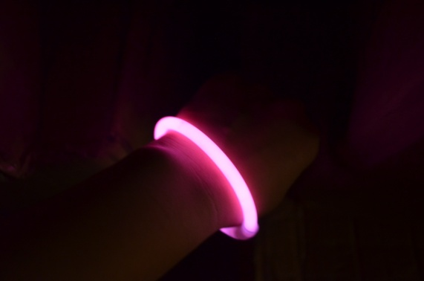
교과 연계 - (관련단원 : 고등학교 화학 1 아름다운 분자 세계 )
야광팔찌가 빛을 내는 이유는 무엇일까요?
◆ 야광봉, 야광팔찌만들기 ◆
화학발광은 화학반응에 의한 에너지가 빛에너지로 변화되는 것으로 실험에서 디페닐옥살레이트와 과산화수소를 이용해 야광팔찌를 만들어 보았어요. 디페닐옥살레이트와 과산화수소와 반응하여 광자가 형성되요. 야광봉에 들어가는 과산화수소는 수성이 아닌 유성이에요. 그 이유는 디페닐옥살레이트가 수분과 접촉하면 옥살산과 페놀로 분해되어서 사용할 수 없기 때문이에요. 디페닐옥살레이트는 형광염료가 어떤 것인가에 따라 야광봉의 색이 달라져요. 아무것도 넣지 않으면 푸른색, 플루오레세인을 넣으면 연두색, 에오신을 넣으면 핑크색이 되어요. 야광봉은 열을 발산하지 않는 냉광반응으로 조명으로 쓰일 뿐만 아니라 과학수사에서 핏자국을 발견할 때도 사용되어요. 과학수사에 쓰이는 것은 루미놀인데 혈에 뿌리면 푸른색의 빛을 발산해요. 그 밖에도 동굴 탐사나, 해저 탐사에도 쓰이고 콘서트 같은 공연장에서도 쓰여요.
storykit
4

Slide 5
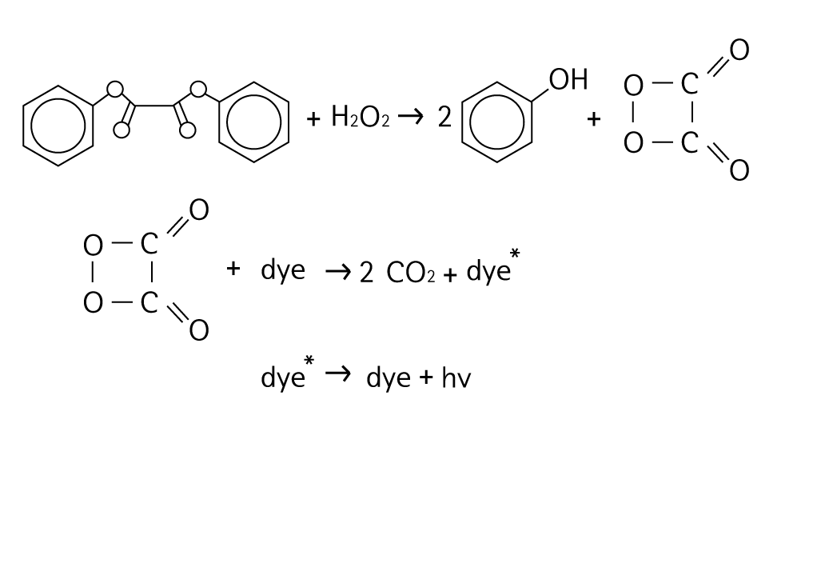
교과 연계 - (관련단원 : 고등학교 화학 1 아름다운 분자 세계 )
3. 그림으로 보는 야광원리: 디페닐옥살레이트와 과산화수소의 반응
디페닐옥살레이트와 과산화수소가 반응하면 페놀과 옥살산으로 분해가 일어나요. 이렇게 만들어진 옥살산은 안정된 상태에요. 그러나 옥살산의 구조가 변형되면서 이산화탄소 발생하고, 불안정한 상태로 변해요. 이 불안정한 상태 즉, 들뜬 상태에서 다시 안정된 바닥상태로 돌아가기 위해서 hv(에너지)를 방출하게 되어요. 이때 방출되는 에너지가 바로 빛의 형태로 나타나는 것이에요.
◆ 야광봉, 야광팔찌만들기 ◆
내용설명으로 들어가는 글씨크기는 공통으로 맑은고딕 14로해주세요
4. 재미있는 이야기: 반딧불이의 생물발광
반딧불이는 한국이나 일본에 사는 검은색의 곤충으로 배 끝에서 2-3번째 마디에 빛을 내는 기관이 있어요. 이 빛을 내는 기관에는 루시페린이라는 물질이 들어 있는데 이 루시페린은 루시페라아제라는 발광효소에 의해 산소와 만나면 빛을 내어요. 반딧불이는 어른벌레뿐만 아니라 알, 애벌레, 번데기일 때에도 빛을 내는데, 빛의 색은 노란색 또는 초록색이고 수컷이 내는 불빛이 암컷이 내는 불빛보다 두 배 정도 더 밝다고 해요.
storykit
5

Slide 6
교과 연계 - (관련단원 : 고등학교 화학 1 아름다운 분자 세계 )
메모하는 습관 !! 나도 과학자~~!!
◆ 야광봉, 야광팔찌만들기 ◆
* 나는 똑똑해~ !
◆ 맑은고딕 12 ◆
야광과 형광의 차이는 무엇인가요?
1.
우리 주변에 있는 야광물질에는 무엇이 있나요?
야광물질은 빛을 받은 다음 빛이 제거된 후에도 오랫동안 빛을 내는 것이며, 형광물질은 물체가 빛을 받을 때만 빛을 내는 것이에요.
야광별, 야광봉, 야광팔찌, 야광 머리띠
우리 주변에 있는 형광물질에는 무엇이 있나요?
2.
형광펜
야광의 원리는 무엇인가요?
수업을 하면서 알게 된 점이나 느낀 점을 써볼까요?
물질은 더 이상 쪼개지지 않는 원자로 이루어져있어요. 원자에 빛이 쏘여 지게되면 원자가 에너지를 받게 되어 전자들이 들뜨게 되고 불안정해지면서 에너지가 커져요. 에너지를 받은 전자들은 원래 궤도를 돌지 않고 더 높은 궤도로 침투하게 되요. 본래의 자기 궤도를 돌지 않는 들뜬 전자들은 불안정하여 안정한 궤도로 돌아오기 위해 빛 에너지를 방출하는 것이에요.
storykit
6

